Slide 1

影像非监督分类
oge平台聚类算子
应用实例

Slide 2
背 景 介 绍
随着遥感摄影测量技术的不断发展和信息通信交互的速度的提升，遥感影像数据的数据类型和数据量正在以非常迅猛的速度增加，大量无标签影像的组织和管理成为亟待解决的问题。聚类作为经典的非监督分类算法能够通过特征空间的相似性划分类簇，给研究者进一步确定准确类别提供参照。本案例旨在比较特定需求下七种聚类算法和本组降维算法的效果和适用情况。
1. Feature collection
2. clustering
data without labels

Slide 3
实验数据集
聚类所用的数据集来自google earth，共有四个类别：agriculture，commercial，harbor和park，影像具有RGB三个波段，分辨率为2m，200*200 pixel，每个类别有200张影像。
Agriculture
Commercial
Harbor
Park

Slide 4
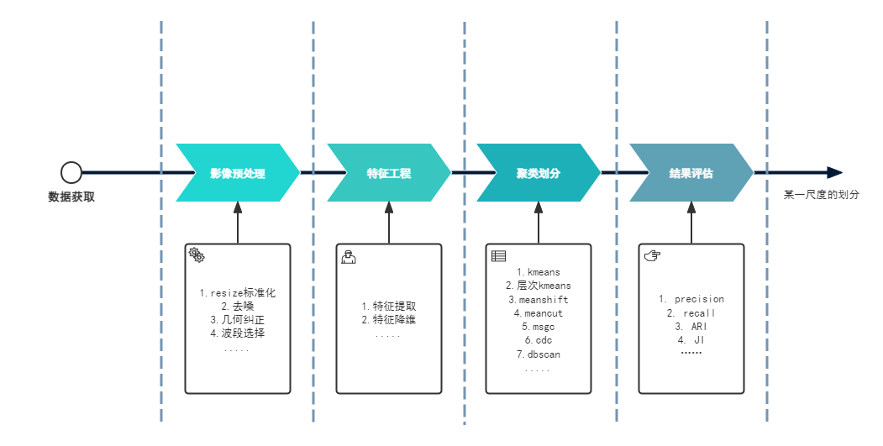
任务流程
由于聚类划分极大的依赖于特征工程的优劣，为了有效定量验证本组聚类算子的效果，利用在ImageNet上预训练的ResNet50神经网络进行特征提取。考虑划分尺度一致性，将数据集按照3：1划分训练与测试集，用训练集微调模型再应用于测试集上，使得提特征描述类别的尺度与给定类别标签一致。

Slide 5
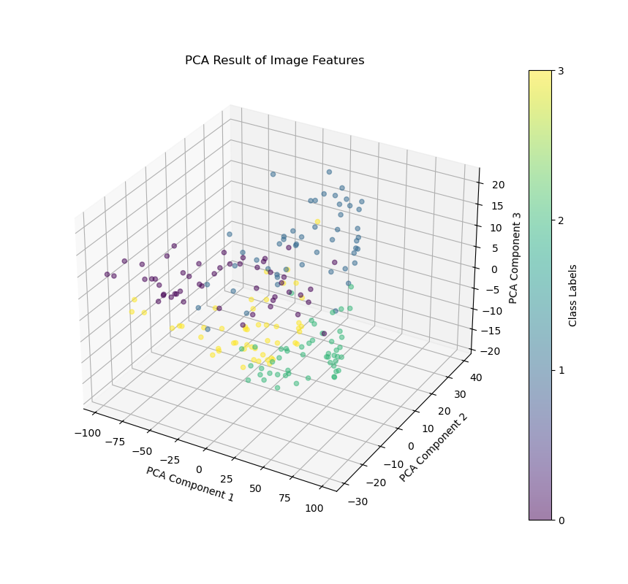
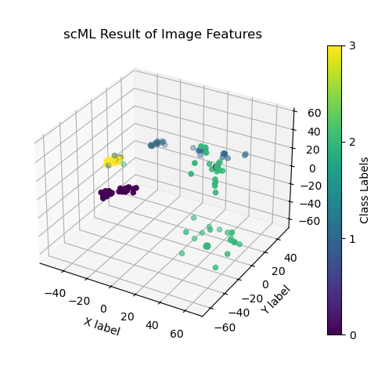
特征空间可视化
分别利用传统PCA算法和本组研究开发的scML算法对模型提取的高维特征降维到三维可视化展示如下：
PCA
scML
边界明显，但缺乏聚集性,可分性弱
聚集性增强，可分性强

Slide 6
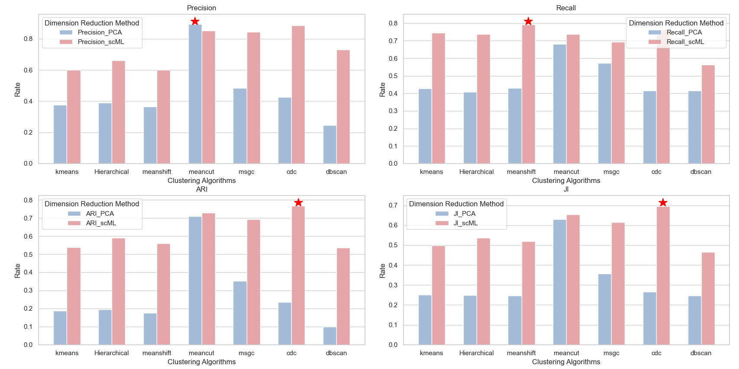
结果评价

